Slide 1
REPUBLIKA HRVATSKA
MINISTARSTVO UNUTARNJIH POSLOVA
RAVNATELJSTVO POLICIJE
PREVENTIVNI PROJEKTI POLICIJE U OSNOVNIM I
SREDNJIM ŠKOLAMA
VODICE, 28. listopada 2024. godine

Slide 2
EDUKACIJA
PREVENTIVNO : REPRESIVNO
PROAKTIVNI PRISTUP POLICIJE
POLICAJAC – PRIJATELJ - POMAGAČ

Slide 3
SURADNJA
Stručni suradnici iz škola i policijski službenici prije početka školske godine održavaju sastanke i dogovore oko preventivnih programa, projekata i aktivnosti koje je moguće u suradnji s policijom provoditi u školskoj godini i to prije formiranja kurikuluma
Škole iskazuju veliki interes za provođenjem preventivnih aktivnosti od strane policijskih službenika kao vanjskih suradnika

Slide 4
Predškolska dob i niži razredi osnovnih škola
DANI OTVORENIH VRATA POLICIJE
IMAM IZBOR
MANJE ORUŽJA, MANJE TRAGEDIJA
POŠTUJTE NAŠE ZNAKOVE - KAMPANJA IZ
Nacionalnog plana sigurnosti prometa na cestama

Slide 5
Dani otvorenih vrata – predstavljanje, opreme, vozila, tehnike i poslova policije najmlađima
STRIP PREZENTACIJE - četiri pravila kada pronađemo nepoznati premeti u prirodi:
1. STOP
2. NE DIRAJ
3. UDALJI SE
4. POZOVI POMOĆ ODRASLE OSOBE/ NAZOVI POLICIJU 192
PREZENTACIJA POLICIJSKIH AUTOMOBILA I MOTORA I POSLOVA KRIMINALISTIČKE TEHNIKE

Slide 6
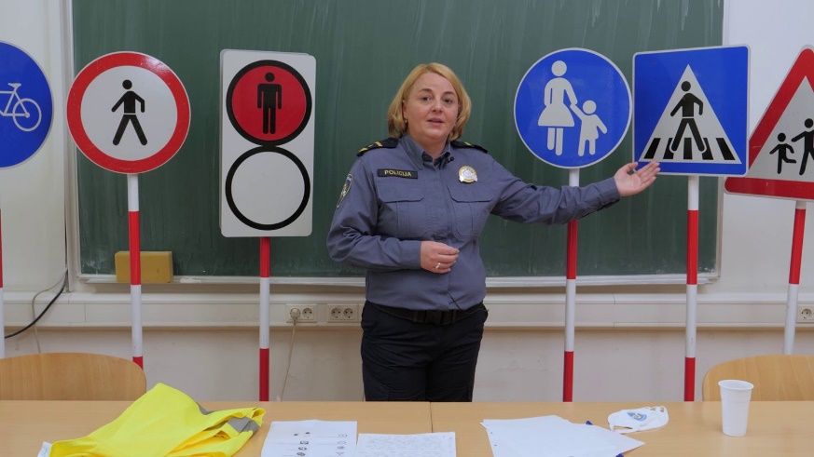
https://www.youtube.com/watch?v=Hw4WoKdoomg;
https://www.youtube.com/watch?v=o6zwlq51bsQ;
Policajci podučavaju učenike o sigurnom ponašanju u prometu, značenju prometnih znakova i pravila
Povećan broj policijskih službenika i aktivnosti policije u područjima oko

Slide 7
ROMOBILI

Slide 8
ROMOBILI

Slide 9
Viši razredi osnovnih škola
ŽIVIM ŽIVOT BEZ NASILJA – sedmi razredi
ZDRAV ZA 5 – osmi razredi
SIGURNO PONAŠANJE DJECE NA INTERNETU – 6. I 7. razredi
KAMPANJA POSTANI POLICAJAC – osmi razredi

Slide 10
Zdrav za 5
I. KOMPONENTA:
EDUKATIVNA PREDAVANJA POLICIJSKIH SLUŽBENIKA – prevencija ovisnosti o alkoholu – zakonodavni aspekt i radionica sa učenicima
EDUKATIVNA PREDAVANJA DJELATNIKA ZAVODA ZA JAVNO ZDRAVSTVO – Službe za mentalno zdravlje i prevenciju ovisnosti: Prevencija ovisnosti o alkoholu - zdravstveni aspekt
II. KOMPONENTA
AKTIVNSOTI u suradnji sa Županijskim Upravnim odjelima zaduženim za zaštitu okoliša i školama: alternativa nedopuštenim ponašanjima: pečenje kolačića, izrada raznih predmeta, parlaonice, čišćenje okoliša, sadnja cvijeća i slično
III. KOMPONENTA: edukacija i suradnja sa stručnim službama škola i nastavnicima

Slide 11
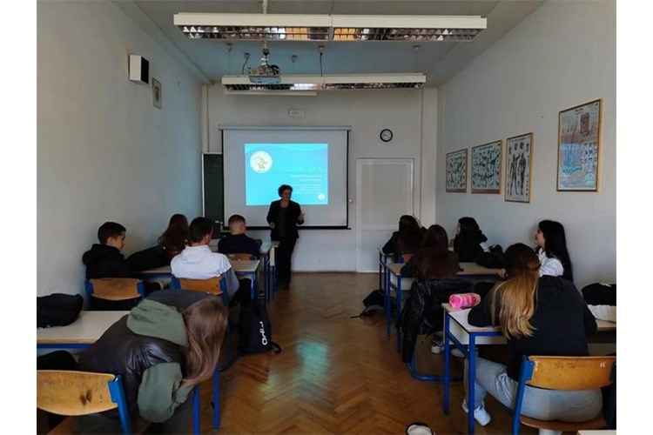
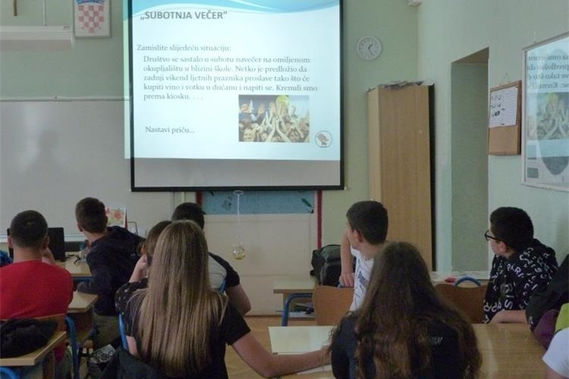
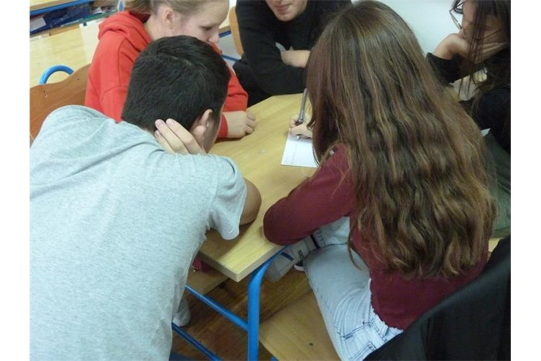
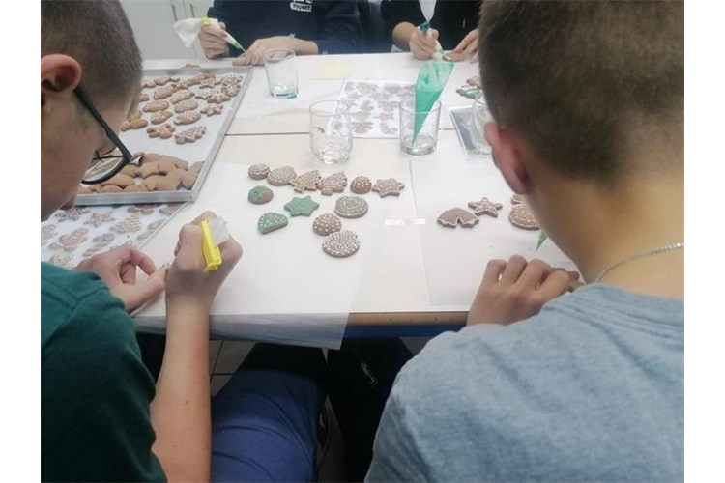
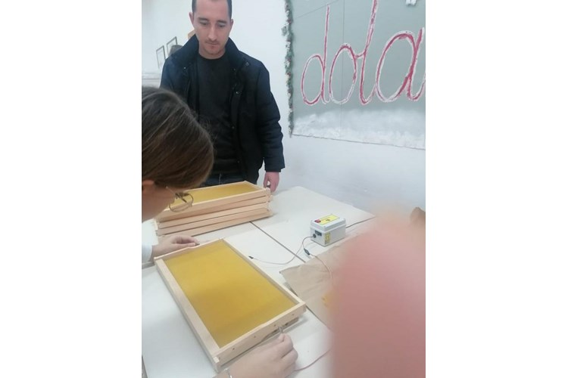
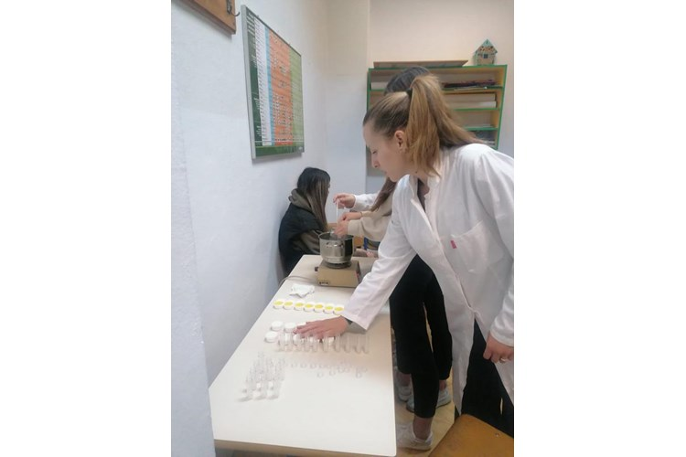
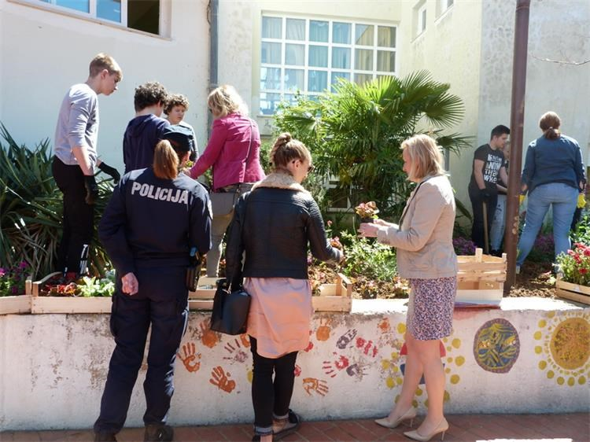
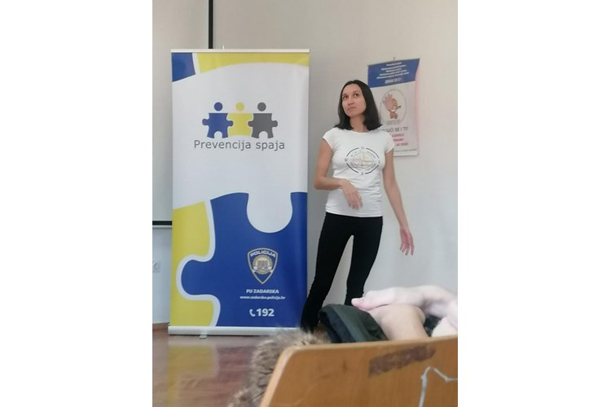
KOMPONENTA:
II. KOMPONENTA

Slide 12
Živim život bez nasilja
Živim život bez nasilja je nacionalni preventivni projekt koji Služba prevencije provodi od 2010. godine, a usmjeren je na sprječavanje nasilja prema ženama, nasilja u obitelji, nasilja među mladima te na izgradnju kulture nenasilja i tolerancije.
Ovaj projekt je ciljano usmjeren na razvijanje kulture nenasilja i tolerancije kojima se mlade, sustavno, kroz provedbu projektnih aktivnosti, osnažuje u stvaranju pozitivnog društvenog okruženja.
Provodio se na ne klasičan način, a uključivali su se i umjetnici (glumci, glazbenici …)

Slide 13
Tematika vršnjačkog nasilja provodi se kroz preventivne projekte Sigurnog ponašanja djece i mladih na internetu

Slide 14
Sigurno ponašanje djece na internetu
Nositelj projekta: Vijeće za prevenciju kriminaliteta na području Zadarske županije
Radna skupina za sigurno ponašanje djece i mladih na internetu
Članovi RADNE SKUPINE:
- Upravni odjel za društvene djelatnosti Zadarske županije
- Sveučilište u Zadru – Odjel za psihologiju
- Policijska uprava zadarska – prevencija
- Zavod za javno zdravstvo, Služba za mentalno zdravlje
- koordinatorica za preventivne projekte u osnovnim školama
i dva psihologa iz osnovnih škola
- Volonterski centar Zadar

Slide 15
Sigurno ponašanje djece na internetu
PARTNERI:
Osnovne škole na području grada i županije
Centar za nestalu i zlostavljanu djecu Osijek
Mediji
SUGLASNOST AGENCIJE ZA ODGOJ I OBRAZOVANJE
CILJEVI:
Edukacija učenika
Edukacija roditelja i edukatora
CILJANE SKUPINE:
Učenici 6. i 7. razreda osnovnih škola

Slide 16
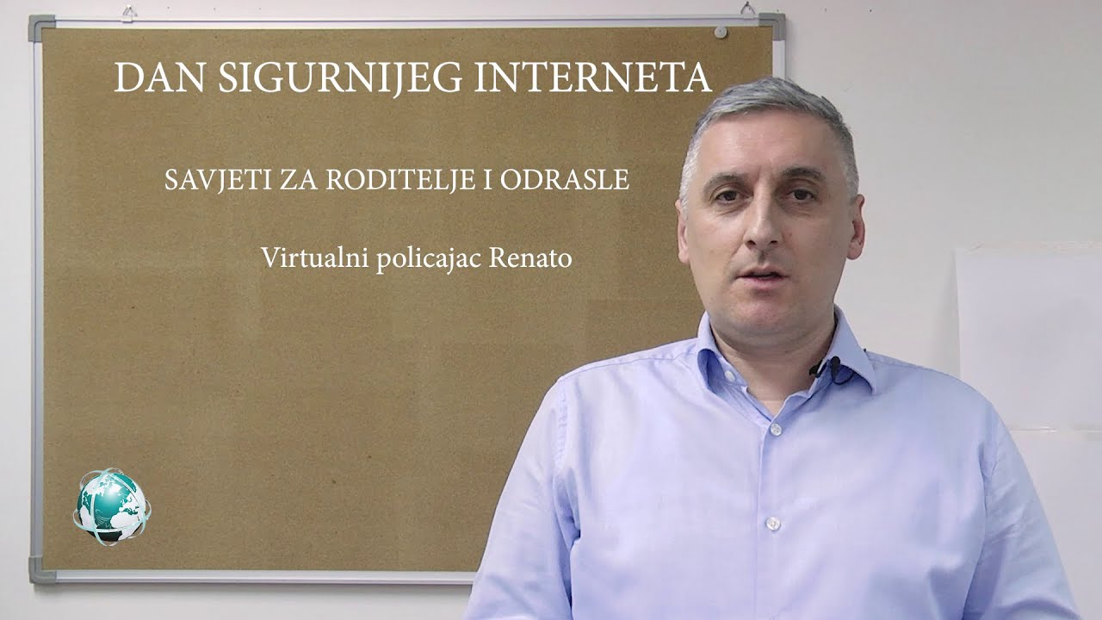
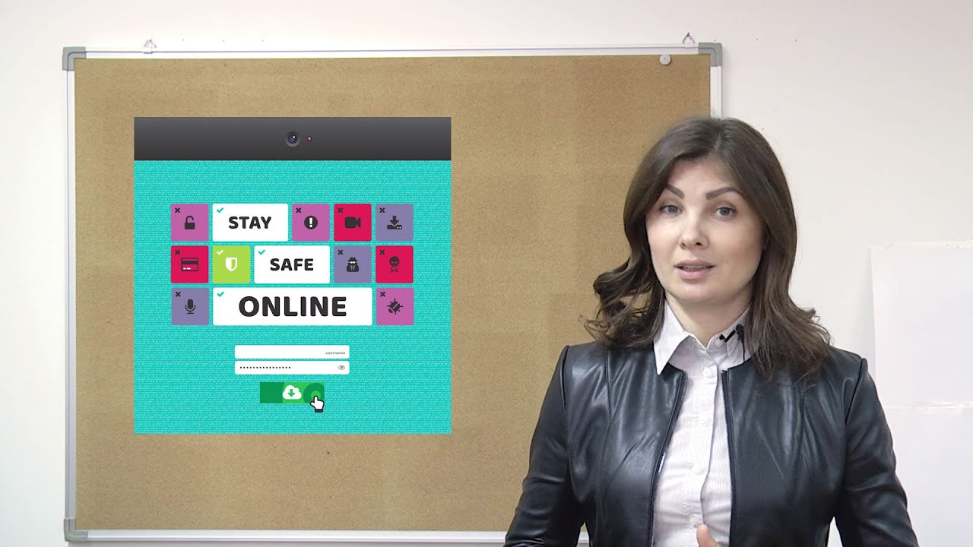
REPUBLIKA HRVATSKA
MINISTARSTVO UNUTARNJIH POSLOVA
RAVNATELJSTVO POLICIJE
PREVENTIVNI PROGRAM „SIGURNOST I ZAŠTITA DJECE NA INTERNETU I DRUŠTVENIM MREŽAMA“
Od strane Ministarstva unutarnjih poslova prepoznata je želja i interes roditelja da boravak njihove djece na internetu bude što sigurniji i bezbrižniji te je osmišljen i predstavljen projekt virtualnih policajaca Renato i Kristina koji svojim savjetima, savjetuju roditelje i djecu o sigurnom korištenju interneta koji je postao nezamjenjiv alatu u današnjem životu, a djeca ga svakodnevno koriste kako bi pratili nastavu, gledali zabavne i obrazovne sadržaje te igrali videoigre.
VIRTUALNI POLICAJAC RENATO VIRTUALNA POLICAJKA KRISTINA

Slide 17
REPUBLIKA HRVATSKA
MINISTARSTVO UNUTARNJIH POSLOVA
RAVNATELJSTVO POLICIJE
KAMPANJA „Say NO“
S ciljem sprječavanja seksualnog iskorištavanja i zlostavljanja djece, u suradnji s Europolom modernizirana je kampanja „Say NO!“ kako bi se spriječili svi oblici zlostavljanja putem modernih komunikacijskih tehnologija.
Oblici seksualnog iskorištavanje djece na internetu neprestano se razvijaju i oblikuju usporedno sa razvojem tehnologije. Mobilna povezanost, sve veća pokrivenost interneta u zemljama u razvoju, razvoj mogućnosti kolanja novca pružaju visoku anonimnost zlostavljačima/počiniteljima kaznenih djela, što pak omogućuje uzlazni trend komercijalizacije prijenosa uživo seksualnog zlostavljanja djece (eng. live-streaming).

Slide 18
REPUBLIKA HRVATSKA
MINISTARSTVO UNUTARNJIH POSLOVA
RAVNATELJSTVO POLICIJE
PREVENTIVNI PROJEKT - IMAM IZBOR
Kroz ovaj Projekt policija je uspostavila kvalitetnu suradnju s romskim udrugama, organizacijama civilnog društva i odgojno obrazovnim ustanovama s ciljem provedbe zajedničkih aktivnosti. Projekt je tematski usmjeren na osnaživanje socijalne uključenosti manjinskih društvenih skupina u društvenu zajednicu, s naglaskom na dijalog i poštivanje kulturoloških sličnosti i različitosti kroz kulturu tolerancije, nenasilja i nediskriminacije i sprječavanja svih oblika mržnje.
Ciljana skupina u projektu su djeca u dobi od 10 i 11 godina
Provedena evaluacija potvrđuje prihvaćenost projekta među djecom te partnerima u projektu.

Slide 19
Kampanja budi zakon - postani policajac/policajka U 8. RAZREDIMA

Slide 20
MEĐURESORNA SURADNJA
Sporazum o međuresornoj suradnji i koordinaciji u području sprječavanja nasilja i drugih ugrožavajućih ponašanja na lokalnoj razini
MINISTARSTVO UNUTARNJIH POSLOVA, MINISTARSTVO PRAVOSUĐA,
MINISTARSTVO ZNANOSTI I OBRAZOVANJA,
MINISTARSTVO ZDRAVSTVA,
MINISTARSTVO HRVATSKIH BRANITELJA I MINISTARSTVO ZA DEMOGRAFIJU, OBITELJ, MLADE I SOCIJALNU POLITIKU
ČLANOVI TIMOVA IZ:

Slide 21
Na lokalnoj razini
Formirani timovi za prevenciju i borbu protiv nasilja
i drugih ugroza
Timovima rukovodi načelnik nadležne policijske postaje, a članovi su ravnatelji domova zdravlja, ravnatelji odgojno-obrazovnih ustanova, ravnatelji centara za socijalu skrb, predstavnici odjela za podršku žrtvama i svjedocima i službenici regionalne samouprave Ministarstva hrvatskih branitelja
Održavaju koordinativne sastanke tijekom kojih razmjenjuju informacije od značaja za postupanje više nadležnih službi
Multidisciplinarni pristup

Slide 22
REPUBLIKA HRVATSKA
MINISTARSTVO UNUTARNJIH POSLOVA
RAVNATELJSTVO POLICIJE
APLIKACIJA
Aplikacija Red Button za prijavu spolnog zlostavljanja djece putem Interneta te drugih oblika zlostavljanja djece ili drugih povreda prava djece.

Slide 23
REPUBLIKA HRVATSKA
MINISTARSTVO UNUTARNJIH POSLOVA
RAVNATELJSTVO POLICIJE
PREVENTIVNI PROJEKTI
Zdrav za 5
Živim život bez nasilja
Imam izbor
Podrška žrtvama kaznenih djela i prekršaja
Siguran lov
Dan kao san
Tko se to šali s mojim podacima
Zajedno protiv govora mržnje
Budi navijač, a ne razbijač
Projekt „Lily”
WEB heroj – KIBERNETIČKI KRIMINAL
PREVENTIVNE KAPMANJE:
Poštujte naše znakove
Manje oružja, manje tragedija
PREVENTIVNI PROGRAMI
Zajedno više možemo
Program prevencije imovinskog kriminaliteta
PREVENTIVNE AKCIJE I KAPANJE
Zajedno
Zajedno više možemo – u akciji s policijom
Preventivni program „ Sigurnost i zaštita djece na internetu i društvenim mrežama
PREVENTIVNI PROJEKTI, PROGRAMI I KAMPANJE

Slide 24
Web heroj ULOVIMO LIKA S WEBA KOJI TVOJE € VREBA
PROJEKT „JAČANJE KAPACITETA POLICIJE ZA SUZBIJANJE KIBERNETIČKOG KRIMINALITETA“
Neočekivano ste osvojili nevjerojatnu ponudu za putovanje?! Potvrdili ste je klikom „Slažem se“, ali, nažalost, ni traga ni glasa ni putovanja ni novca. Odlučili ste uložiti u kriptovalute koje su obećavale goleme profite, no, nažalost, vaš je novac nestao bez traga. Očekivali ste dolazak voljenog doktora iz egzotične zemlje i platili mu putovanje?! Nažalost, oženio se vama, ali samo za novac! Sve su ovo samo neki od primjera kibernetičkih prijevara koje prevaranti koriste kako bi vam ukrali novac. Kako biste ih preduhitrili, ključno je znati prepoznati znakove i biti na oprezu.
https://webheroj.hr/video

Slide 25
REPUBLIKA HRVATSKA
MINISTARSTVO UNUTARNJIH POSLOVA
RAVNATELJSTVO POLICIJE
HVALA VAM NA PAŽNJI!

